Slide 1
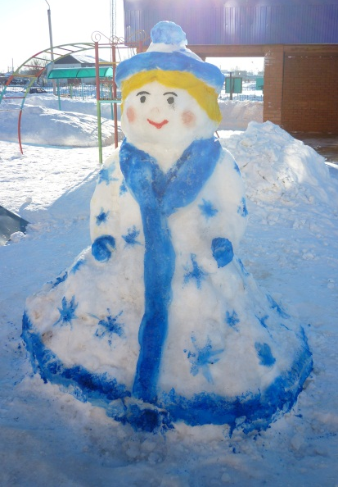
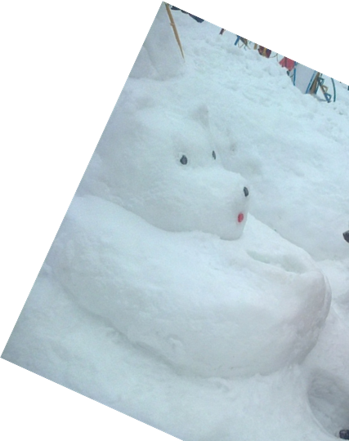
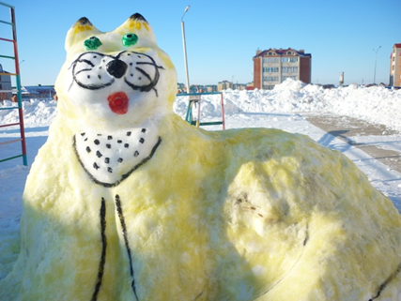
Муниципальное бюджетное дошкольное образовательное учреждение
«Центр развития ребенка – детский сад»
г. Нурлат Республики Татарстан
Зимние постройки в детском саду
«Сказочный снежный городок»
2015

Slide 2

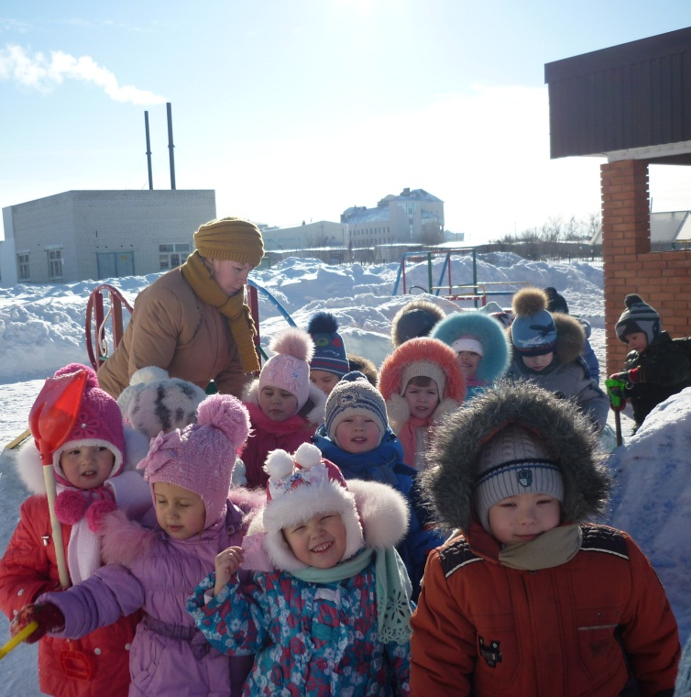
Зима – прекрасное время года
Для взрослых и для малышей,
Ведь свежий воздух и прогулка
Дороже дорогих вещей…

Slide 3

Пояснительная записка
Снежные постройки в детском саду – это уникальная возможность удивить и порадовать детей и взрослых. В соответствии с ФГОС ДО ведется тематическое планирование образовательной деятельности и организуется проектная деятельность в детском саду. Творческая группа педагогов объединила проекты-победители и выбрала тему зимних построек «Сказочный снежный городок», в котором воспитатели воплощают идеи своих проектов, дети радуются возможности оказаться в зимней сказке. Все постройки несут функциональную нагрузку. Они позволяют регулировать двигательную активность, развивают физические и творческие способности, будят фантазию, воображение детей. На спортивном поле для этого имеются: лыжня и ледовые дорожки, места для катания на ледянках и мини-лыжах, лабиринты-змейки. Развивающая предметно-пространственная среда на участках позволяет детям чувствовать себя комфортно, безопасно, развивать самостоятельность и уверенность
Снежные постройки зимой несомненно полезная и увлекательная сторона воспитательно-образовательного процесса в детском учреждении.

Slide 4
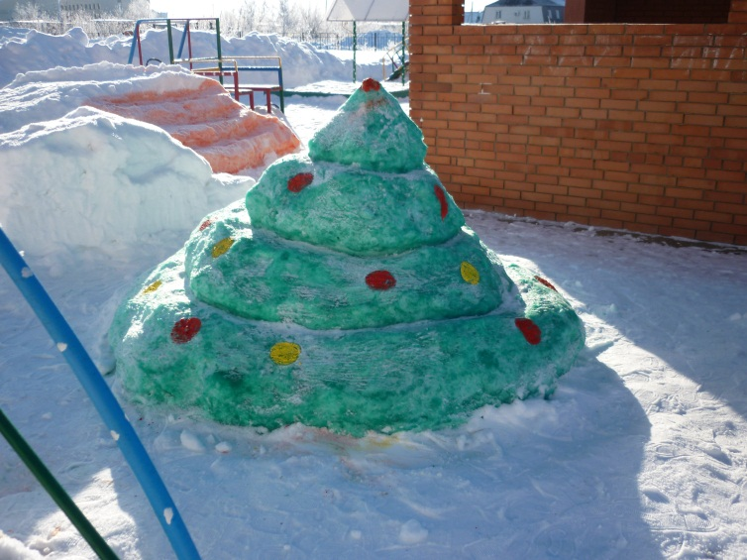
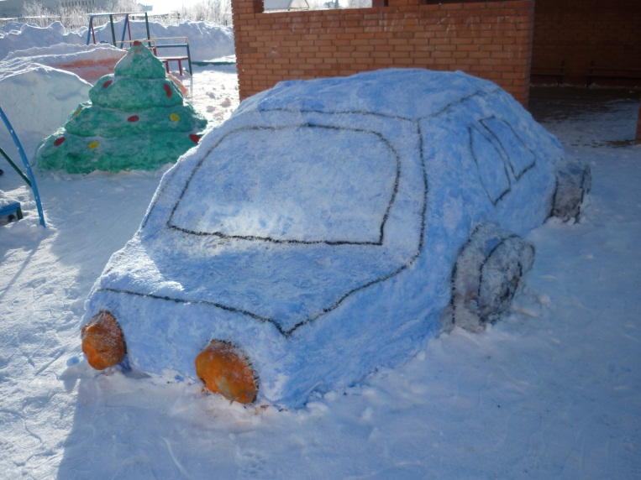
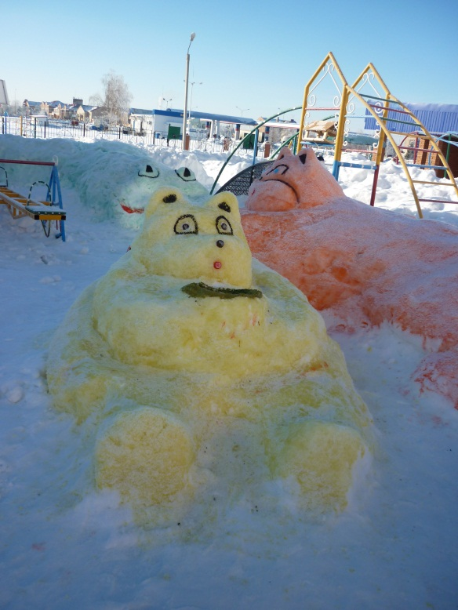
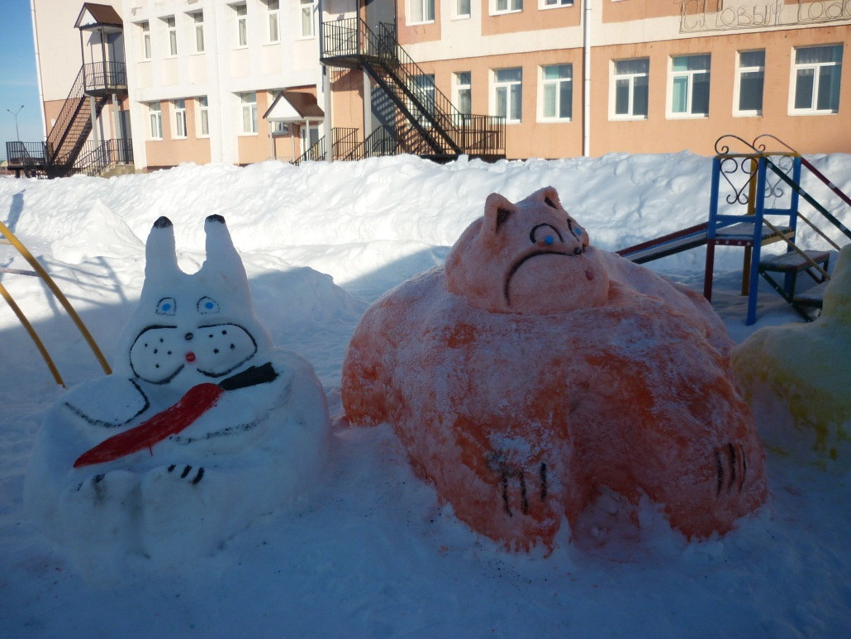
Строим сами

Slide 5
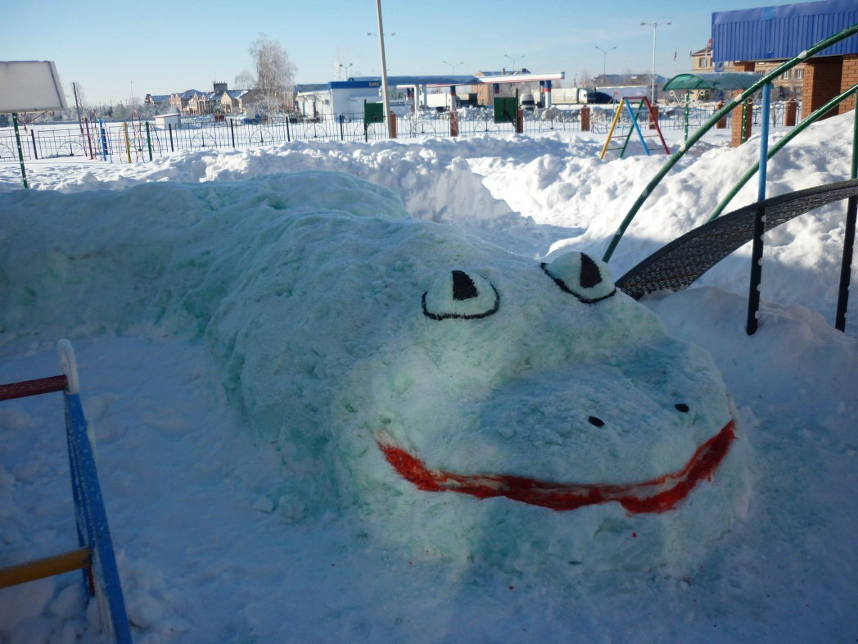
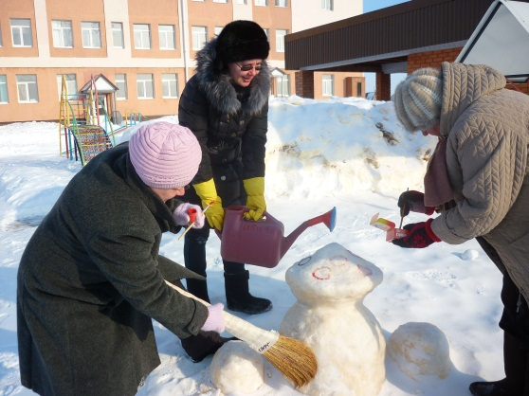
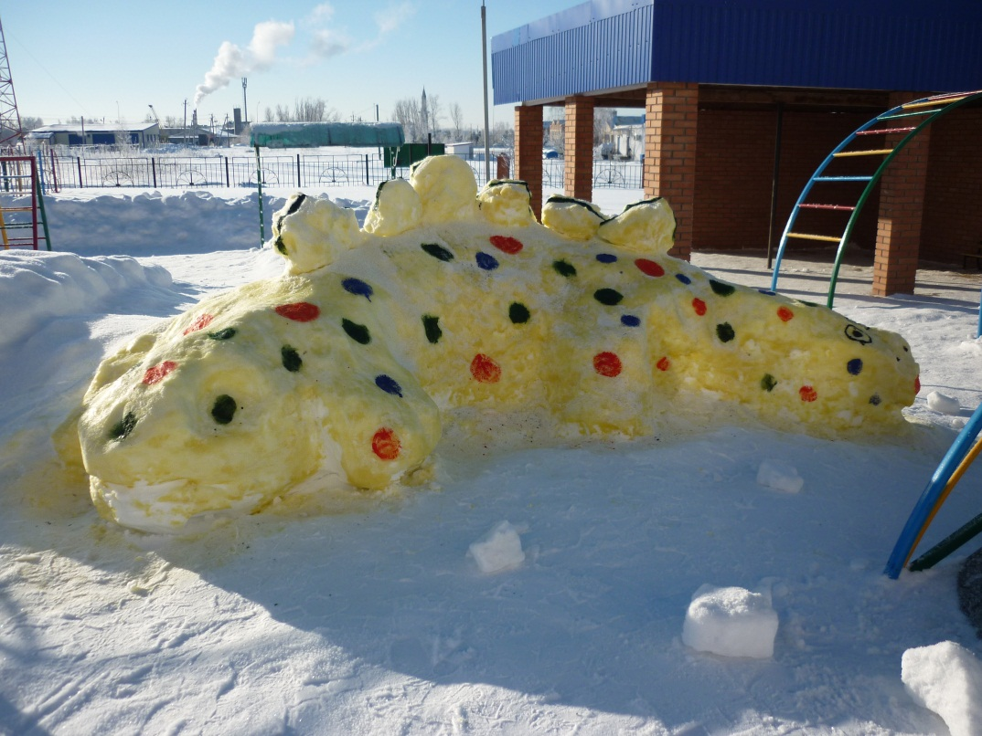
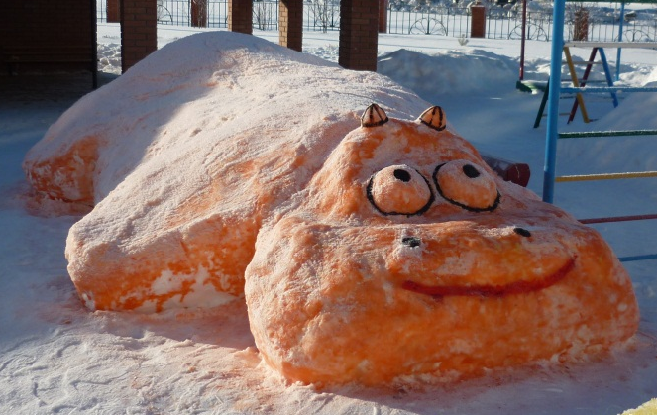

Slide 6

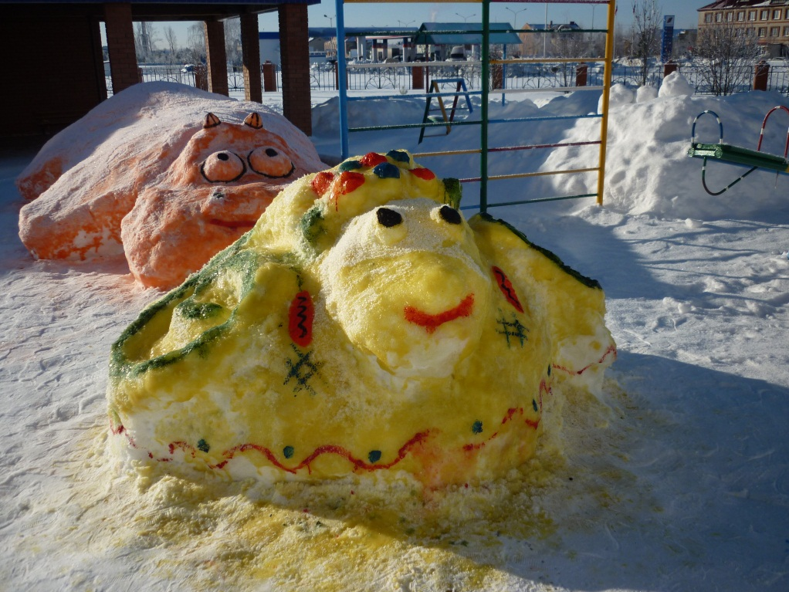
Стоит только захотеть,
Можно многое успеть!

Slide 7
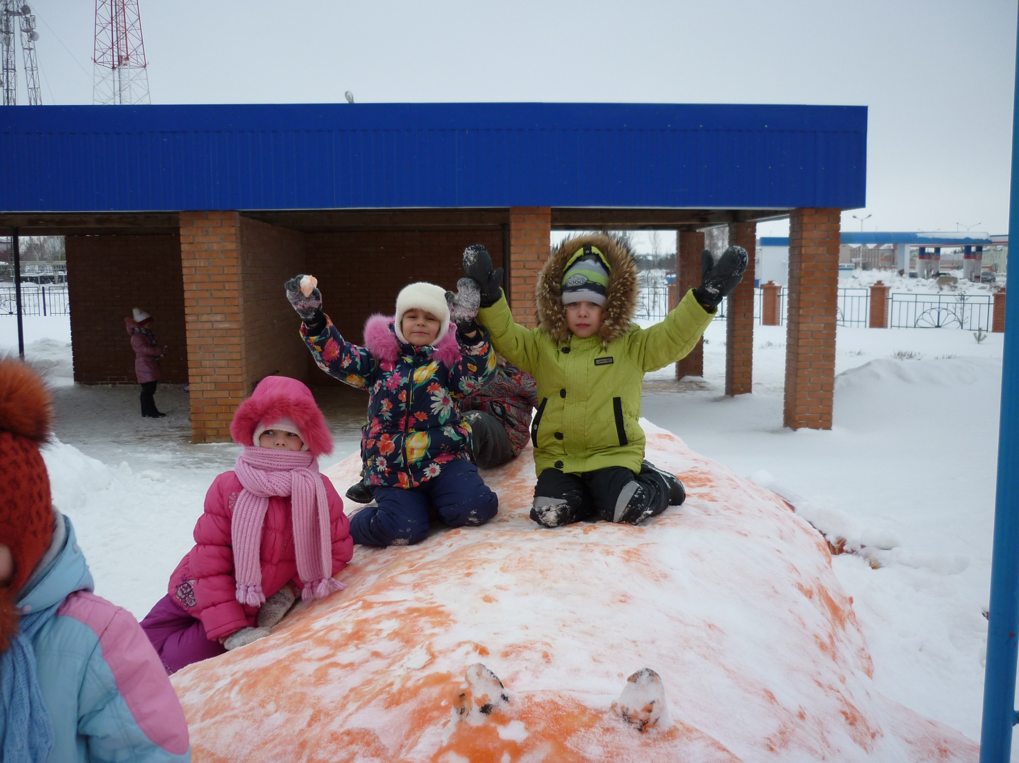

Slide 8

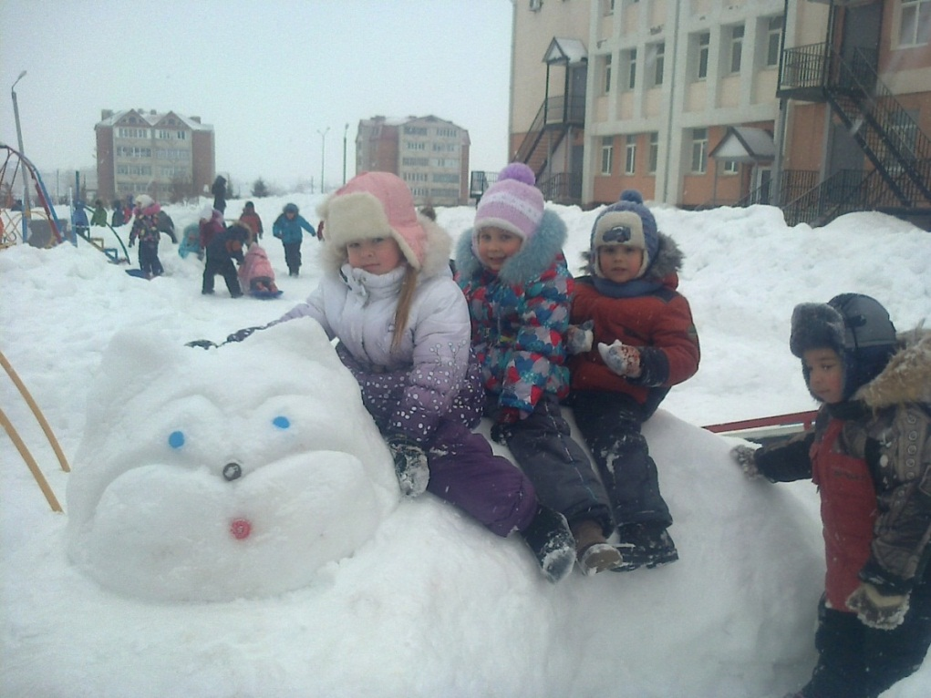
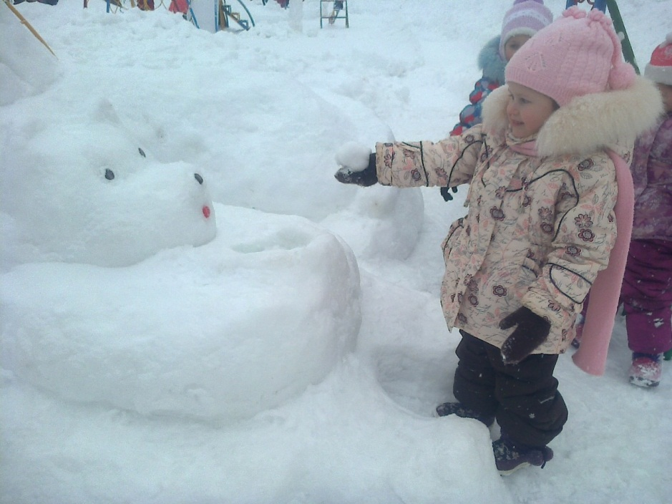
Чтобы верхом на зверьках покататься,
Предлагаем вам в сказке зимой оказаться.
Здесь вас прокатят и мишка и кот.
В сказке живет очень дружный народ.

Slide 9
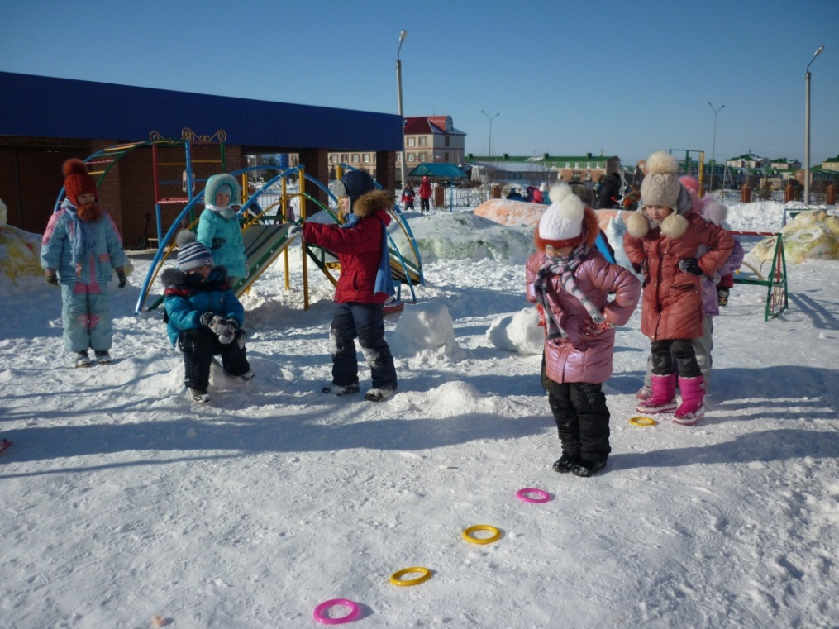
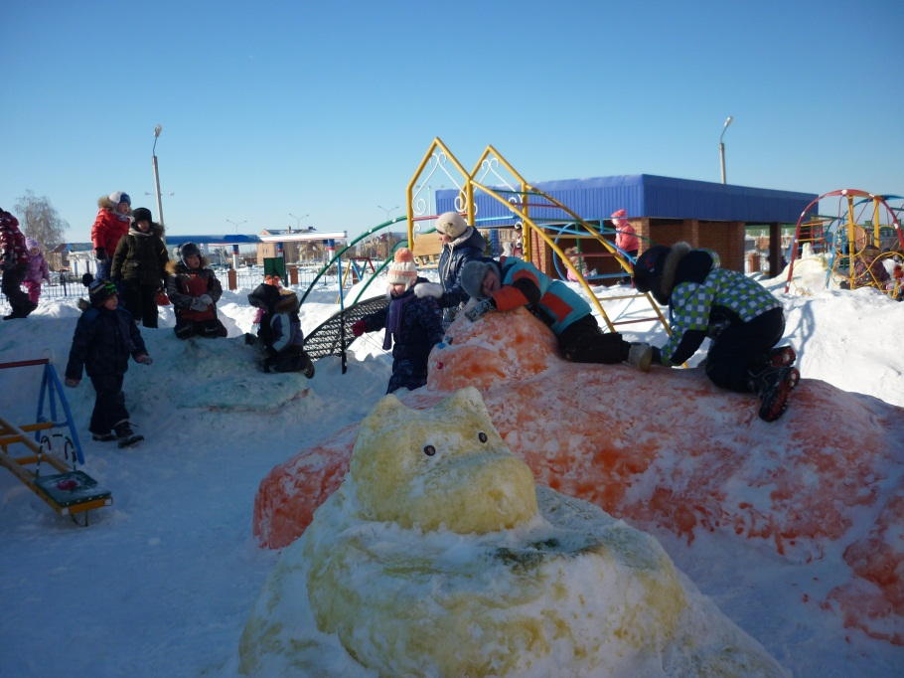
Если детям хочется спортом
заниматься,
Прыгать и резвиться,
С горочки кататься.
Лучшее для этого время –
Зима.
Снегом пушистым
Она полна.
Зимушка радость
Ребятам доставит,
Здоровья крепкого
Детям прибавит.

Slide 10
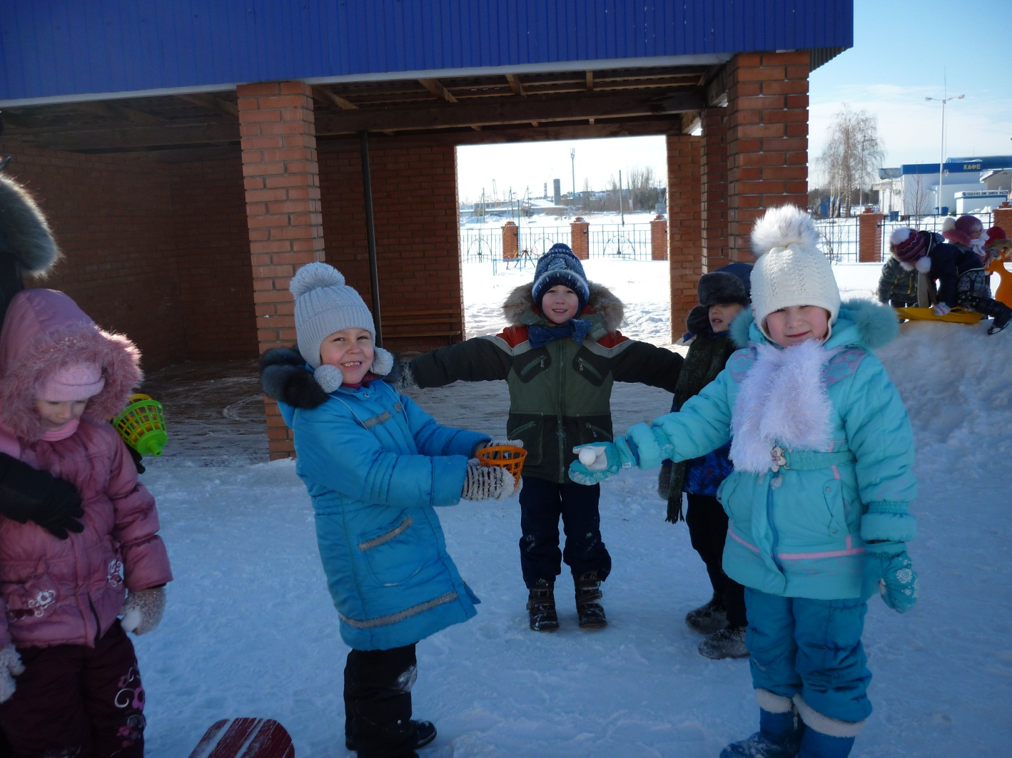
Выполняя игры со снежками, делимся радостью с вами

Slide 11
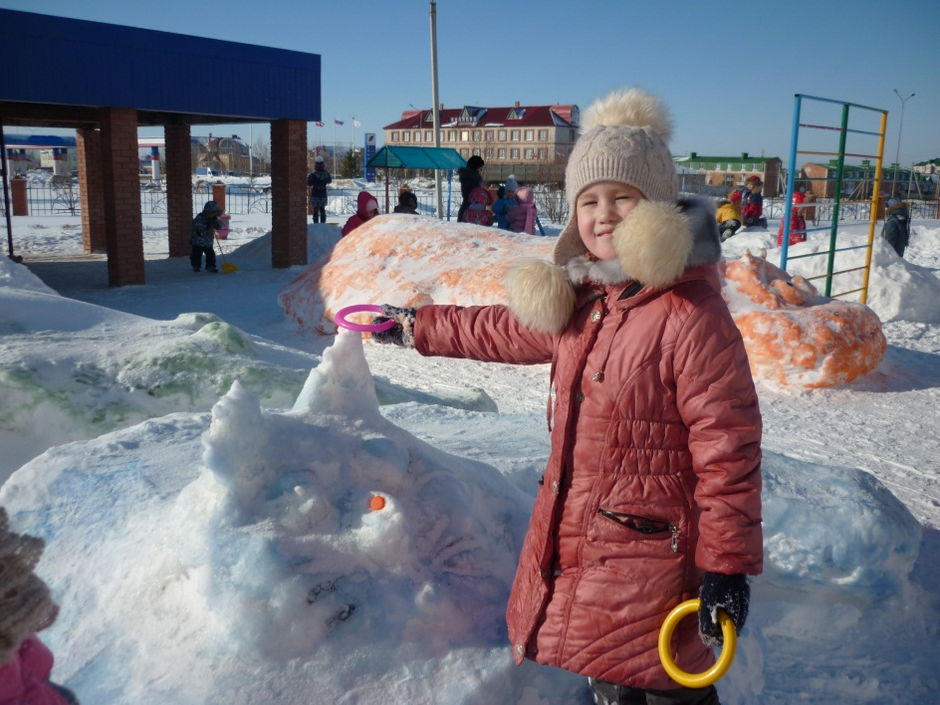
Меткости у кошечки можно поучиться,
Уверяем, в жизни очень
Пригодится!!!

Slide 12
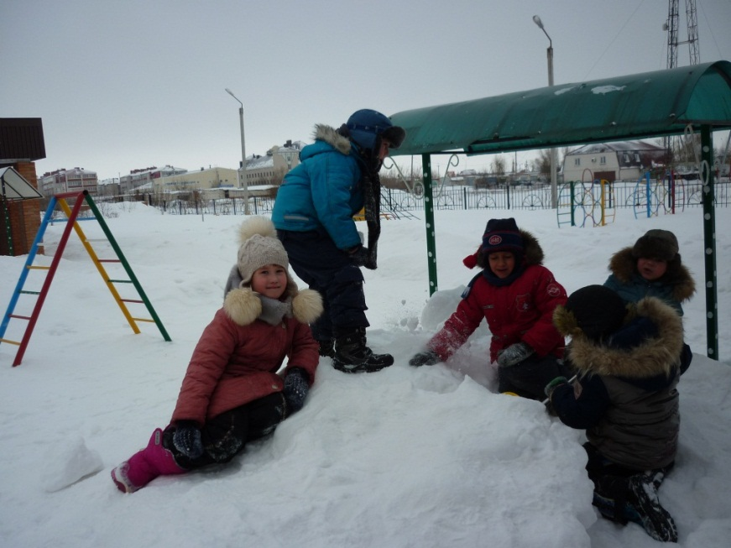
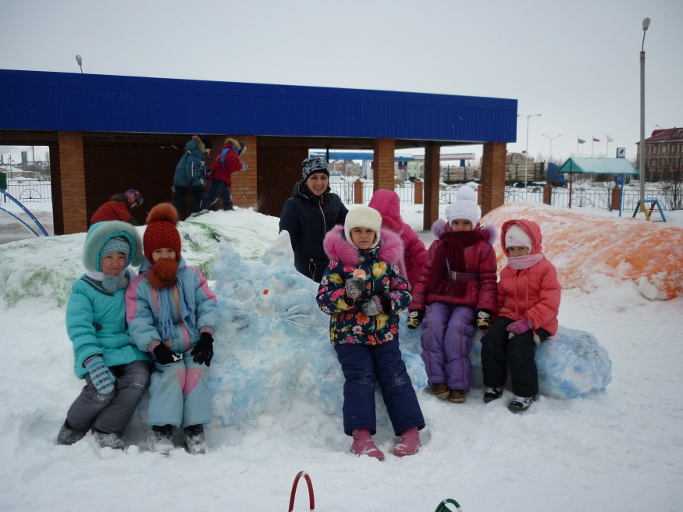
Зимние забавы

